Slide 2
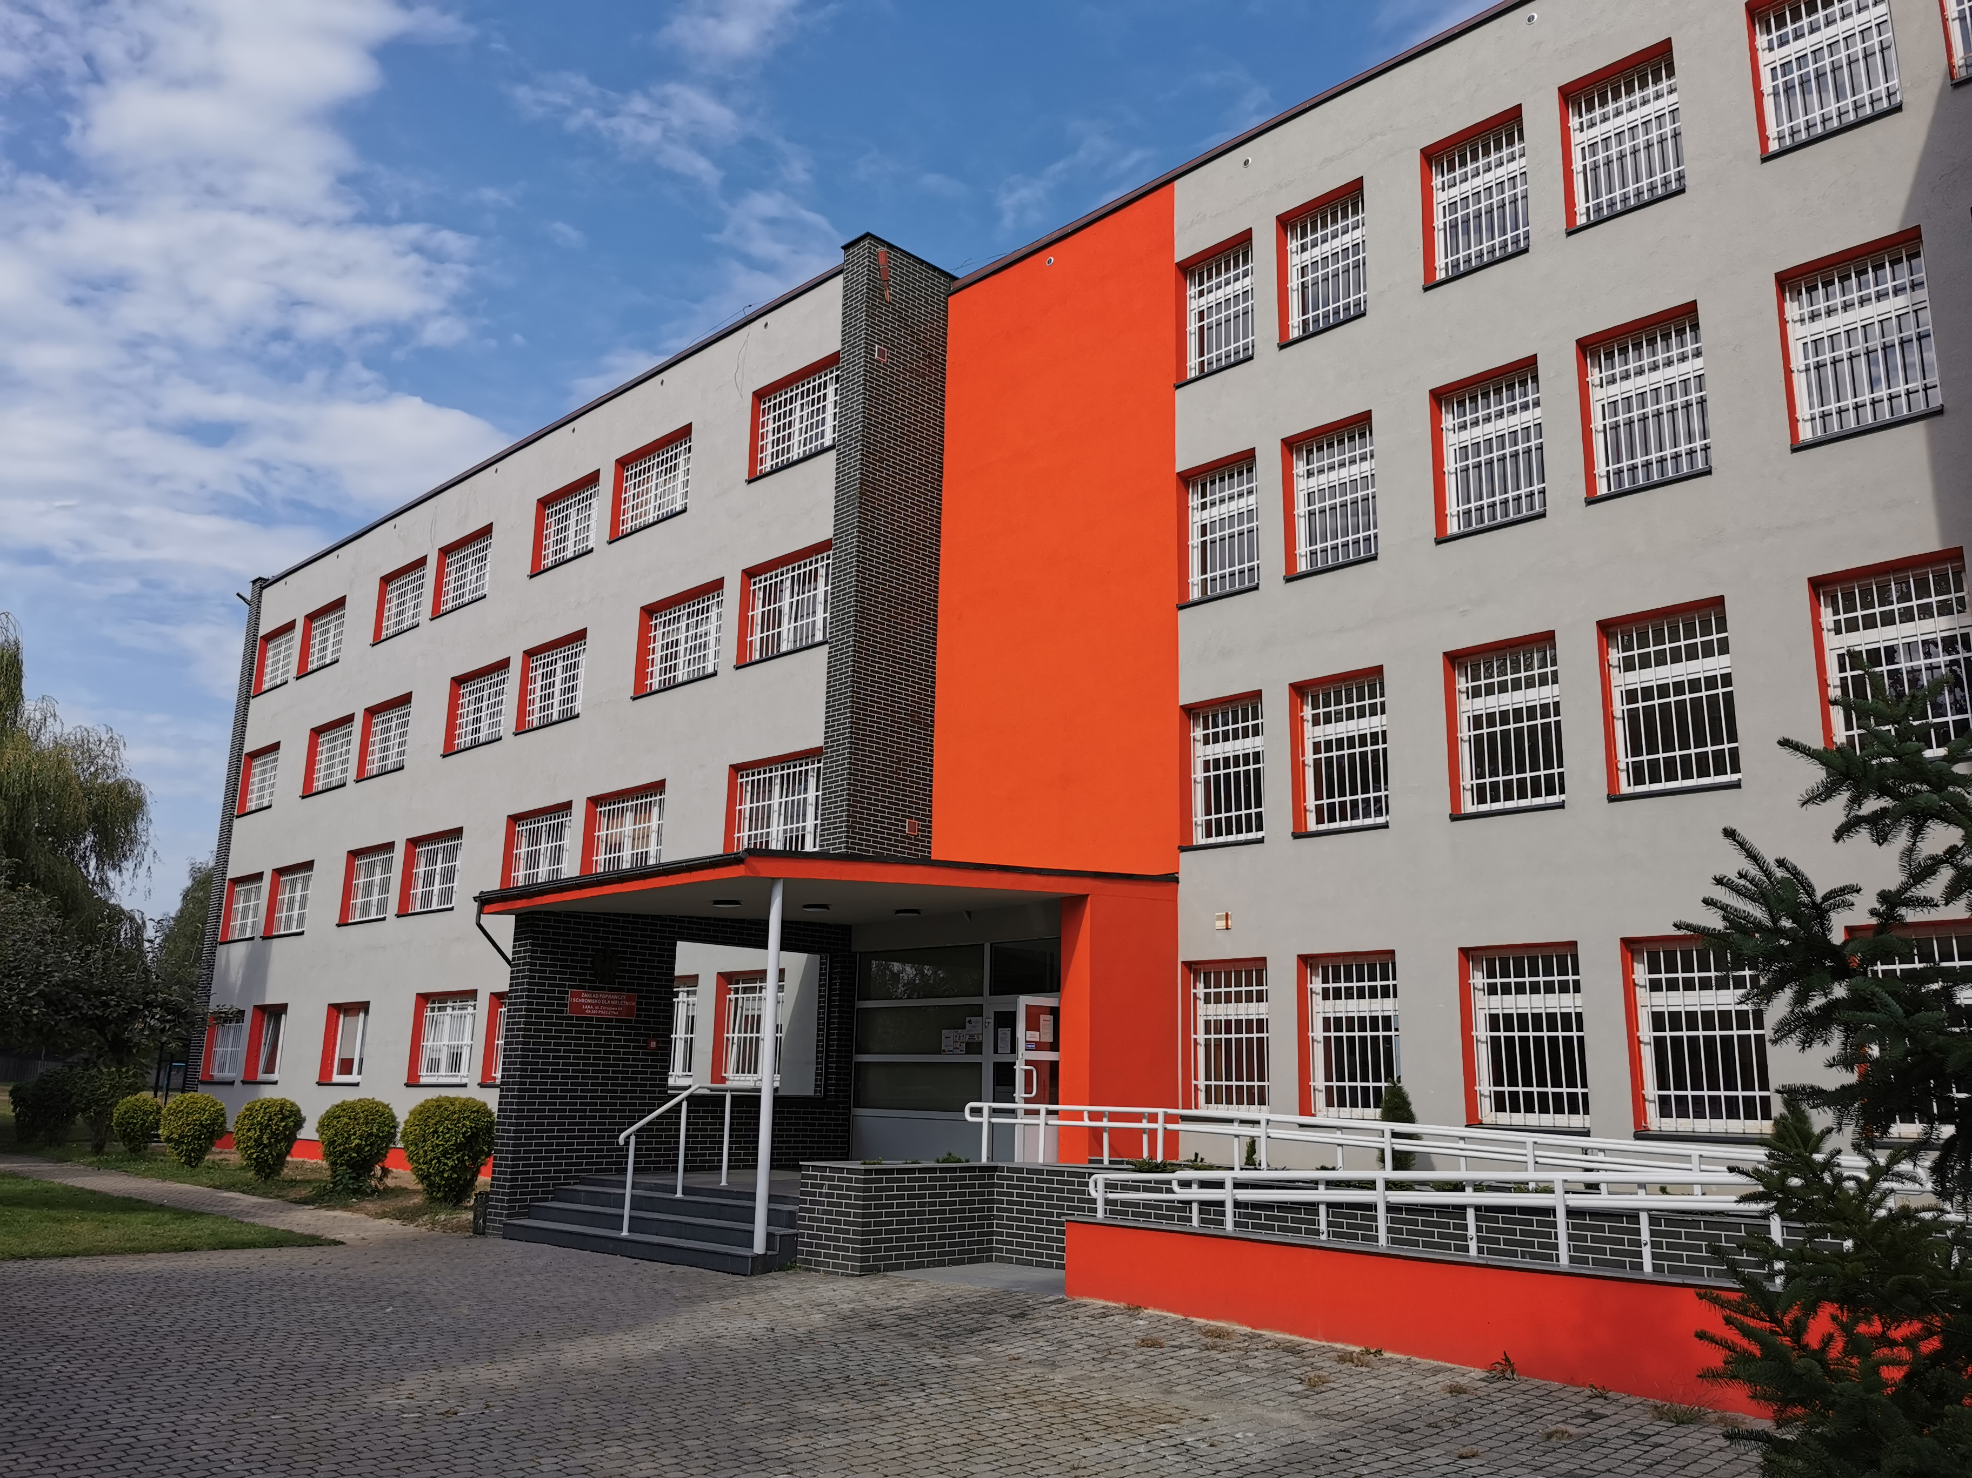

Slide 3
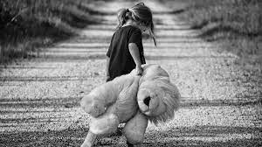
STANDARDY OCHRONY DZIECI/NIELETNICH PRZED KRZYWDZENIEM W OKRĘGOWYM OŚRODKU WYCHOWAWCZYM W PSZCZYNIE ŁĄCE

Slide 4
PODSTAWA PRAWNA:
Ustawa z dnia 28 lipca 2023 r. o zmianie ustawy – Kodeks rodzinny i opiekuńczy oraz niektórych innych ustaw. (tzw. Ustawa o ochronie małoletnich) wprowadza nowe instrumenty ochrony praw dzieci. m.in. nakłada na podmioty pracujące z dziećmi, obowiązek posiadania standardów ochrony małoletnich (zwanych inaczej standardami ochrony dzieci).
Ustawa z dnia 9 czerwca 2022 r. o wspieraniu i resocjalizacji nieletnich

Slide 5
STANDARDY OCHRONY DZIECI PRZED KRZYWDZENIEM
Stanowią konieczny element funkcjonowania Okręgowego Ośrodka Wychowawczego, dzięki którym placówka troszczy się o dobro każdego nieletniego.
W codziennej pracy ośrodka realizowane są takie wartości, jak:
dobro nieletniego
prawo do życia w bezpiecznym i zapewniającym rozwój otoczeniu

Slide 6
STANDARDY OCHRONY DZIECI PRZED KRZYWDZENIEM
Zgodnie z obowiązującymi przepisami nieletni umieszczony w OOW ma prawo do:
poszanowania godności osobistej;
poszanowania prywatności, z ograniczeniami wynikającymi z rodzaju ośrodka;
ochrony przez przemocą fizyczną i psychiczną, wyzyskiem i nadużyciem oraz wszelkimi przejawami okrucieństwa;
korzystania z wolności religijnej;
dostępu do świadczeń zdrowotnych;
ochrony więzi rodzinnych;
nauki;
zapoznania się z przysługującymi prawami i ciążącymi na nim obowiązkami;
dostępu do informacji o obowiązujących w ośrodku, statucie lub regulaminie, nagrodach, środkach dyscyplinarnych;
informacji o przebiegu procesu resocjalizacyjnego;
kontaktu z członkami rodziny oraz innymi osobami poprzez odwiedziny, korespondencję i korzystanie z innych środków porozumiewania się na odległość, w tym ze środków komunikacji elektronicznej;
kontaktu z obrońcą lub pełnomocnikiem będącym adwokatem albo radcą prawnym, przedstawicielem niebędącym adwokatem ani radcą prawnym, który został zaaprobowany przez Przewodniczącego Izby Europejskiego Trybunału Praw Człowieka do reprezentowania nieletniego przed tym Trybunałem, w ośrodku, zakładzie lub schronisku, bez udziału innych osób;
otrzymywania środków pieniężnych i paczek;
uzyskania pomocy psychologicznej i pedagogicznej oraz terapeutycznej;
przejawiania własnej aktywności w zdobywaniu wiedzy i umiejętności;
uczestnictwa w zajęciach organizowanych w ośrodku za zgodą dyrektora, jak również poza ośrodkiem;
wyżywienia dostosowanego do potrzeb rozwojowych;
odzieży, bielizny, obuwia, materiałów szkolnych i podręczników, sprzętów i środków czystości, w przypadku gdy nie posiada własnych;
korzystania z niezbędnego dla zdrowia wypoczynku;
dysponowania środkami pieniężnymi za zgodą dyrektora ośrodka, w sposób określony przez dyrektora;
składania zażalenia ma czynności naruszające jego prawa;
składania skarg i wniosków.

Slide 7
STANDARDY OCHRONY DZIECI PRZED KRZYWDZENIEM
Standardy ochrony dzieci to cztery zasady, których przyjęcie sprawia, że dana instytucja jest bezpieczna dla dzieci.
W Okręgowym Ośrodku Wychowawczym w Pszczynie Łące wyróżniamy:
STANDARD I – POLITYKA
STANDARD II – PERSONEL
STANDARD III – PROCEDURY
STANDARD IV – MONITORING

Slide 8
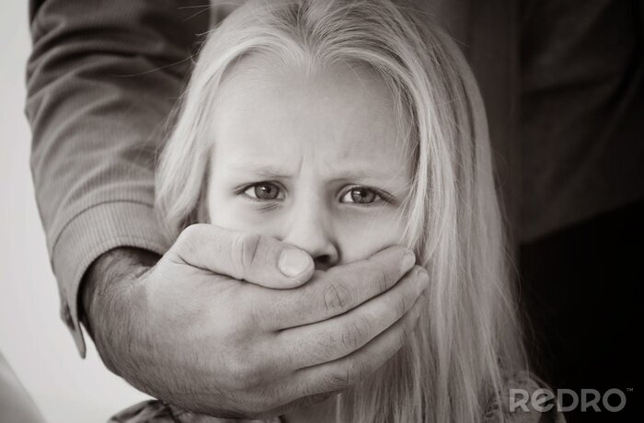
Zasady dotyczące interwencji w placówce w ramach POLITYKI OCHRONY DZIECI PRZED KRZYWDZENIEM
Kluczowym elementem Polityki ochrony dzieci przed krzywdzeniem są regulacje dotyczące procedur interwencji, które powinny być przejrzyste i zrozumiałe dla wszystkich pracowników.
Warto uwzględnić różnorodne sytuacje, z którymi można spotkać się podczas pracy z dziećmi w placówkach (przemoc, zaniedbanie czy inne formy krzywdzenia)

Slide 9
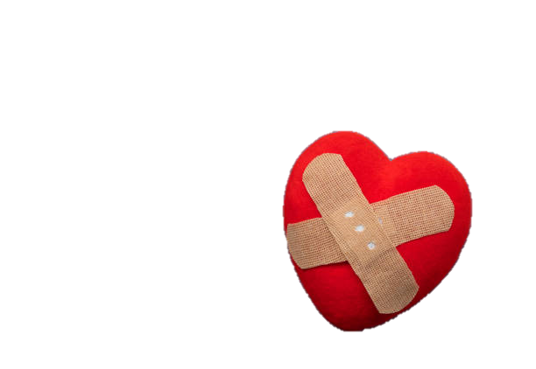
STANDARD I - POLITYKA
Polityka ochrony dzieci przed krzywdzeniem dotyczy całego personelu placówki oraz prowadzone są działania edukacyjne i informacyjne.
Polityka określa w szczególności:
zasady bezpiecznej rekrutacji personelu,
sposoby reagowania ośrodka na przypadki podejrzenia, że nieletni doświadcza krzywdzenia i zasady prowadzenia rejestru interwencji,
zasady bezpiecznych relacji personel – nieletni i nieletni – personel,
zasady bezpiecznego korzystania z Internetu i mediów elektronicznych,
zasady ochrony wizerunku i danych osobowych nieletnich.

Slide 10
STANDARD II - PERSONEL
Okręgowy Ośrodek Wychowawczy w Pszczynie Łące monitoruje, edukuje i angażuje swoich pracowników w celu zapobiegania krzywdzeniu nieletnich.
Placówka zapewnia swoim pracownikom podstawową edukację na temat ochrony dzieci przed krzywdzeniem i pomocy nieletnim w sytuacjach zagrożenia, w zakresie:
Rozpoznawania symptomów krzywdzenia nieletnich
Procedur interwencji w przypadku podejrzeń krzywdzenia
Odpowiedzialności prawnej pracowników placówki zobowiązanych do podejmowania interwencji
Procedury „Niebieskiej Karty”

Slide 11
STANDARD III - PROCEDURY
W placówce funkcjonują procedury zgłaszania podejrzenia oraz podejmowania interwencji w sytuacji zagrożenia bezpieczeństwa nieletniego.
Opracowano i wdrożono procedury, które określają krok po kroku, jakie działania należy podjąć w sytuacji krzywdzenia nieletniego lub zagrożenia jego bezpieczeństwa ze strony personelu ośrodka, członków jego rodziny, rówieśników i osób obcych;
Placówka dysponuje danymi kontaktowymi lokalnych instytucji i organizacji wspierających dzieci w sytuacjach krzywdzenia dzieci (policja, sąd rodzinny, centrum interwencji kryzysowej, ośrodek pomocy społecznej, placówki ochrony zdrowia), zapewniając wszystkim łatwy do nich dostęp;
W ośrodku znajdują się wyeksponowane informacje dla nieletnich dotyczące możliwości uzyskania pomocy w trudnych sytuacjach, w tym numery bezpłatnych telefonów zaufania dla dzieci i młodzieży.

Slide 12
STANDARD IV - MONITORING
Placówka monitoruje i okresowo weryfikuje zgodność prowadzonych działań z przyjętymi standardami ochrony dzieci.
Polityka ochrony dzieci wraz ze standardami jest w placówce żywym dokumentem podlegającym bieżącej aktualizacji i weryfikacji, jeśli wymaga tego dobro nieletnich.
Polityka jest weryfikowana raz w roku, uwzględniając analizę sytuacji dotyczących zagrożeń dla bezpieczeństwa nieletnich;
Co najmniej raz na dwa lata oceniane są standardy, aby zapewnić ich dostosowanie do aktualnych potrzeb oraz zgodność z obowiązującymi przepisami;
Wnioski z przeprowadzonej oceny są pisemnie udokumentowane;
Zgłaszanie potrzeby zmian w Polityce odbywa się poprzez skierowanie informacji Dyrektorowi Ośrodka.

Slide 13
DWUETAPOWA PROCEDURA REAGOWANIA
Ważne jest, aby podkreślić, że procedura reagowania uwzględnia zarówno działania podejmowane wewnątrz placówki, jak i te podejmowane na zewnątrz, w kontekście współpracy z odpowiednimi instytucjami zewnętrznymi świadczące wsparcie dla dzieci i młodzieży.
ETAP WEWNĘTRZNY | ETAP ZEWNĘTRZNY
Pracownik podejrzewa, że nieletni może być ofiarą krzywdzenia Nieletni zawiadomił, że padł ofiarą krzywdzenia Zgłoszono podejrzenie, że nieletni mógł być krzywdzony lub wykorzystywany przez pracownika Zgłoszono podejrzenie krzywdzenia nieletniego przez innego podopiecznego w sytuacji przewagi ze względu na wiek lub pozycję socjometryczną w grupie | PODJĘCIE KROKÓW PRAWNYCH: Powiadomienie właściwych instytucji (podjęcie interwencji zewnętrznej wynika z nałożenia obowiązku powiadomienia właściwych instytucji (np. sądu rodzinnego, policji, prokuratury)

Slide 14
Okręgowy Ośrodek Wychowawczy w Pszczynie Łące osiąga swoje cele poprzez:
działania profilaktyczne – minimalizujące ryzyko wystąpienia krzywdzenia nieletnich,
działania interwencyjne – mające na celu zapewnienie nieletniemu bezpieczeństwa, gdy jest ono ofiarą przemocy lub zagraża mu inne niebezpieczeństwo,
pomoc psychologiczną, pedagogiczną i terapeutyczną – mającą na celu wsparcie nieletniego i jego rodziny w przezwyciężeniu trudnych doświadczeń.

Slide 15
Instytucje/organizacje zajmujące się interwencją i pomocą w sytuacji krzywdzenia nieletniego
Ministerstwo Sprawiedliwości Departament Spraw Rodzinnych i Nieletnich w Warszawie Beata Turek Dyrektor Aleje Ujazdowskie 11 00 – 950 Warszawa Tel. 22/ 23-90-740 Adres strony www.ms.gov.pl | Helsińska Fundacja Praw Człowieka ul. Wiejska 16 00-490 Warszawa Tel. 22/ 556-44-40 Fax: 22/ 556 – 44 – 50 e-mail: hfhr@hfhr.pl | Towarzystwo Przyjaciół Dzieci – Zarząd Główny ul. Krakowskie Przedmieście 6 00 – 325 Warszawa Tel. 22/ 826 – 08 – 74; 22/ 827-78-44 Kom. 500-414-547 Fax: 22/ 826 – 84 – 94 e-mail: tpd-zg@tpdzg.org.pl
Komitet Ochrony Praw Dziecka ul. Słowackiego 33/5 40 – 093 Katowice Kom. 693-059-353 e-mail: Komitet@tkopd.katowice.pl Adres strony – www.kopd.pl | Sąd Rejonowy w Pszczynie SSR Sławomir Zając ul. Bogedaina 14 43 – 200 Pszczyna Tel. 32/ 44-94-100 Fax: 32/44-94-109 | Biuro Rzecznika Praw Dziecka ul. Chocimska 6 00-791 Warszawa Tel. 22/ 583 66 00 Fax: 22/ 583 66 96 e-mail: rpd@brpd.gov.pl
Fundacja Dajemy Dzieciom Siłę ul. Mazowiecka 12/25 00 – 048 Warszawa Tel. 22 616 – 02 – 68 Fax: 22 266- 85- 30 e-mail: biuro@fdds.pl | Dziecięcy Telefon Zaufania Rzecznika Praw Dziecka: 0 800 12 12 12 Czynny w godzinach 9.00– 14.00; połączenie bezpłatne ze wszystkich numerów stacjonarnych i sieci komórkowej Orange | Biuro Rzecznika Praw Obywatelskich 800 080 222 całodobowa bezpłatna infolinia dla dzieci i młodzieży oraz ich opiekunów Aleja Solidarności 77 00 – 090 Warszawa Tel. 22/ 55 – 17 – 700 Infolinia: 800-676-676 Fax: 22/ 827 – 64 – 53 e-mail: biurorzecznika@brpo.gov.pl

Slide 16
Nie bądź obojętny wobec przemocy DOBRO DZIECKA zależy także od Ciebie!
ZAREAGUJ JEŚLI:
Wciąż słyszysz płacz dziecka za ścianą
Widzisz dziecko, które często jest posiniaczone
Znasz dziecko, które jest zaniedbane lub zamknięte w sobie
Jesteś świadkiem poniżania dziecka przez dorosłych

Slide 17
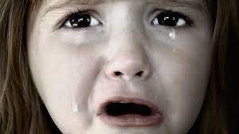
Dzieci nie mogą same zatroszczyć się o siebie… Jeśli podejrzewasz, że dziecko jest krzywdzone, zadbaj o jego bezpieczeństwo!

Slide 18
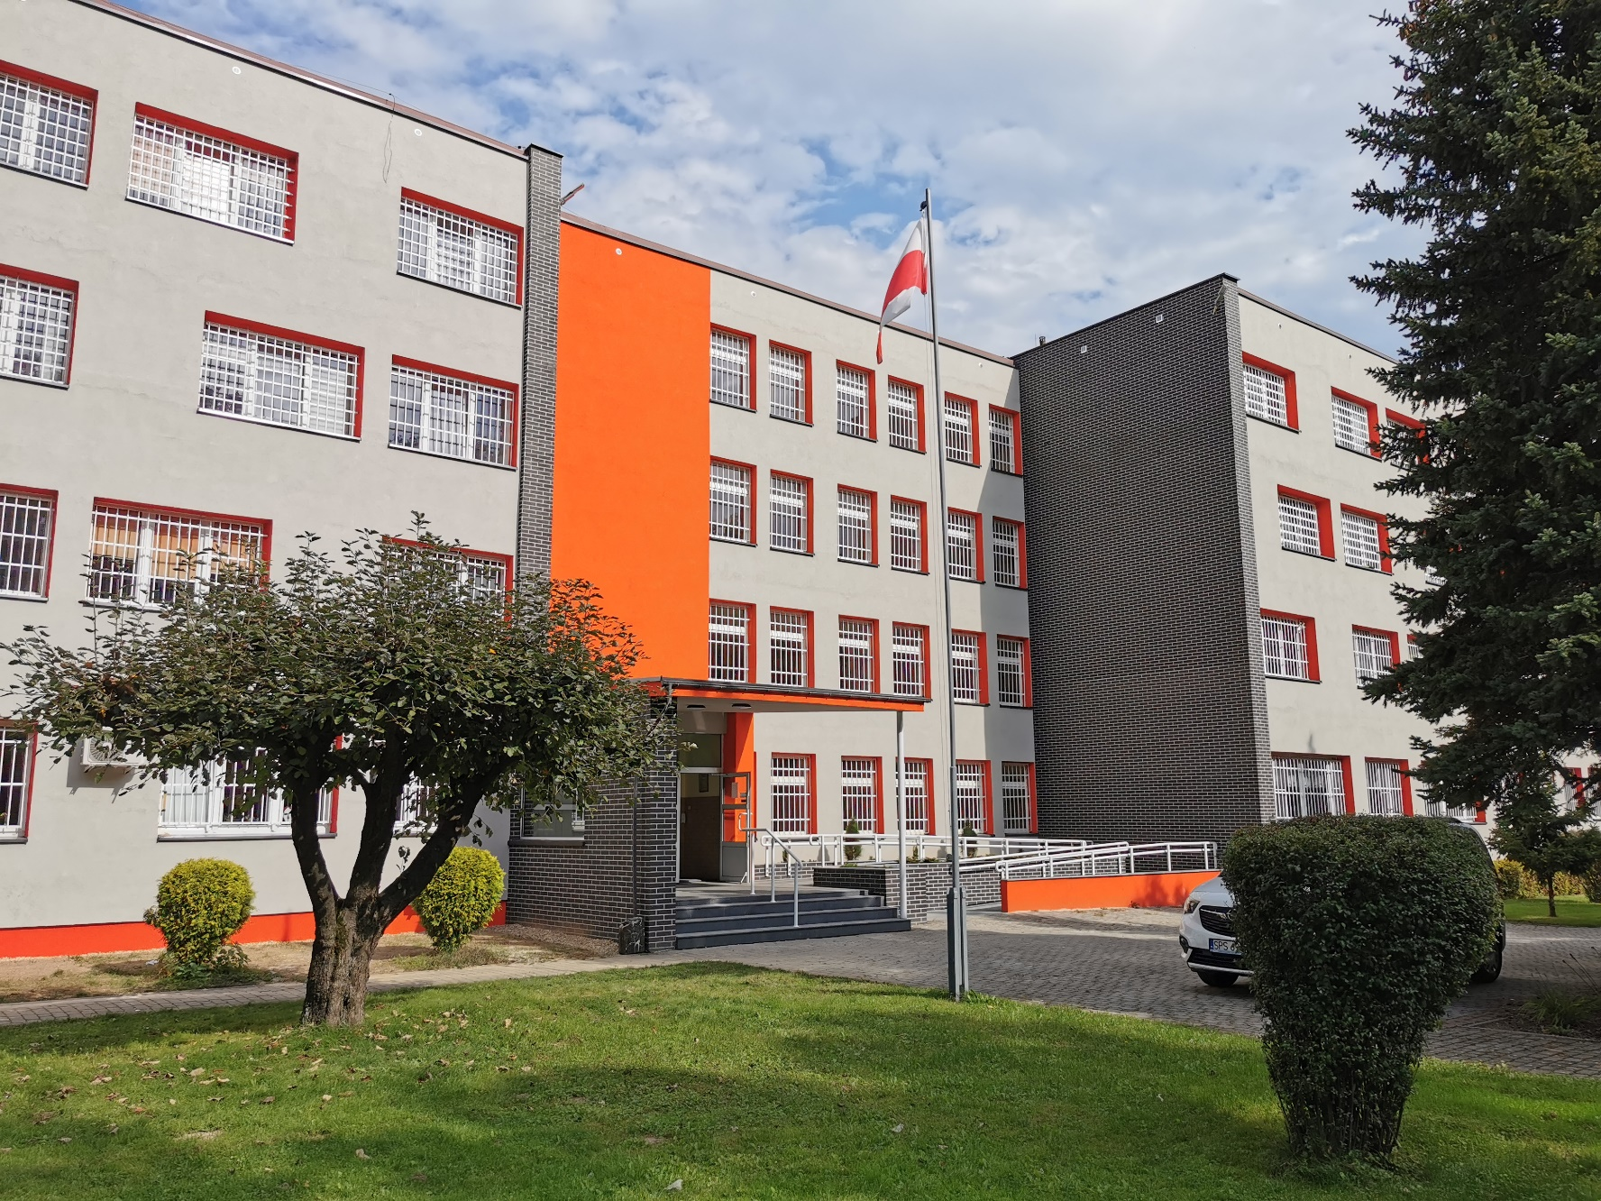
OKRĘGOWY OŚRODEK WYCHOWAWCZY
W PSZCZYNIE ŁĄCE
ul. Zdrojowa 64
43-200 Pszczyna Łąka
KONIEC

